Slide 1

人格心理学 第8讲 历史流派：精神分析（下）

Slide 2
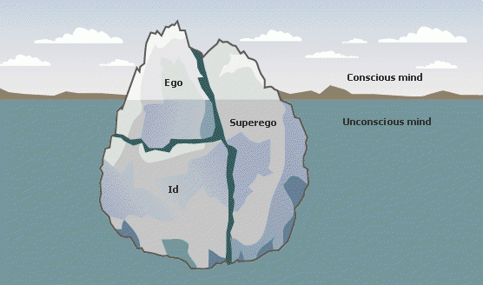
回顾
弗洛伊德精神分析理论的核心思想
无意识的决定作用
自我、本我、超我
心理能量与力比多
心理发展阶段
防御机制

Slide 3
目录
精神分析疗法
如何评价精神分析理论
新精神分析学派
客体关系理论与依恋研究

Slide 4
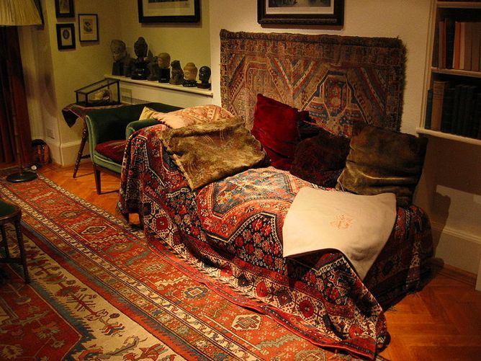
精神分析疗法
通过梦的分析、过失和失误的分析、自由联想等方法，将无意识的冲突带到意识层面
冲突一旦进入了意识层面，自我的合理性部分就会处理掉这些冲突，使其不再带来问题

Slide 5

治疗联盟
病人把冲突带到意识的表层，短期内会感到焦虑不安，甚至可能会有逃避倾向
弗洛伊德认为，为了安慰、指导、支持病人度过艰难的治疗过程，治疗师和病人之间必须有情感上的联结，称为治疗同盟（therapeutic alliance），以移情的方式提供心理能量

Slide 6
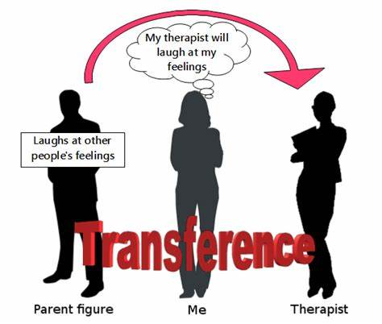
移情与反移情
病人在接受心理治疗的过程中，可能会将自己对某个重要他人的情感投射到治疗师身上，从而产生移情（transference）
移情会导致病人对治疗师产生强烈的情感反应，如依赖感、恋爱情感，甚至性冲动，也可能是强烈的负面情感
治疗师也可能对病人产生反移情（countertransference）

Slide 7
弗洛伊德首次提出，病人和治疗师之间发生相互的性吸引是很正常的，病人在情感上的投入甚至是必需的
但是，治疗师有责任抵抗这种吸引，必须不惜一切代价避免对这些情感做出回应

Slide 8
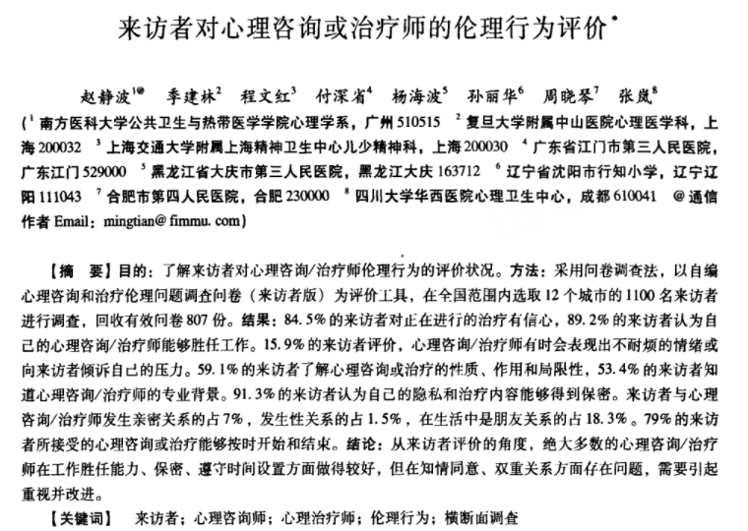

Slide 9
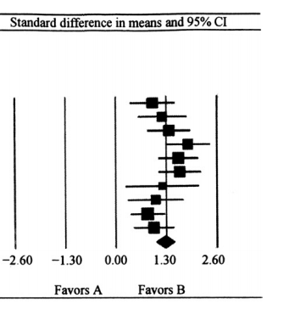
精神分析疗法到底有多大效果？
精神分析疗法的效果一直存在争议，早被认为缺乏实证支持
近年来有些元分析显示精神分析治疗确实有一定效果，但这些研究本身也存在争议
开展研究的难度
理论界定模糊
疗程太长
De Maat et al. (2012)

Slide 10
目录
精神分析疗法
如何评价精神分析理论
新精神分析学派
客体关系理论与依恋研究

Slide 11
你认同弗洛伊德的理论吗？

Slide 12
批评1：过于复杂
奥卡姆剃刀原则——其他条件相同的情况下，解释越简单越好
例：儿子和父亲的价值观冲突，如何解释？
日常解释
俄狄浦斯情结、阉割焦虑
弗洛伊德提出的很多复杂机制已被当代精神分析抛弃

Slide 13
批评2：基于个案观察
弗洛伊德和新精神分析的各种理论大多给予对临床案例的个案观察
基于对病人隐私保密的原则，这些个案无法公开展示，也无法被验证

Slide 14
批评3：概念的缺陷
科学概念应该可以被操作化定义
然而精神分析理论的许多概念无法操作化地测量
例：心理能量如何测量，什么单位？

Slide 15
批评4：未被证实
科学理论应该具有可证伪性
波普尔在提出证伪主义时，弗洛伊德的精神分析理论是一个直接的靶子
精神分析似乎可以解释任何现象，没有实验可以证明这个理论的错误

Slide 16
批评5：男性至上主义
即使信奉精神分析的当代作家也承认精神分析理论具有男性至上主义的色彩
在精神分析理论的许多部分中，弗洛伊德将男性作为标准，女性则是对于男性模型的背离
例：阴茎嫉妒

Slide 17
弗洛伊德的影响
弗洛伊德一直在影响着心理治疗的实践，即使是非精神分析取向的治疗师，也会用到与弗洛伊德相关的概念和技术
弗洛伊德的许多理论和概念已经进入到了流行文化，影响到了日常思维
弗洛伊德的理论并未彻底被推翻，许多内容得到了当代研究的证实
弗洛伊德的理论是以往人格理论中最全面的一个（grand theory的代表），提出了许多重要的问题

Slide 18
目录
精神分析疗法
如何评价精神分析理论
新精神分析学派
客体关系理论与依恋研究

Slide 19
新精神分析学派
弗洛伊德之后，一批学者继续研究和发展精神分析理论，代表人物包括阿德勒、荣格、霍妮、埃里克森、克莱恩、温尼科特等等
在研究方法上，他们与弗洛伊德类似，主要依赖于临床观察、自我分析、以及个人思辨

Slide 20
新精神分析学派的核心命题（Westen, 1998）
1.许多心理活动都是无意识的，对人们的生活产生了重要影响
2.行为通常反映了不同心理过程，如情绪、动机、思维之间的冲突
3.童年时期的重大事件会影响成年后的人格，尤其是与人际关系有关的部分
4.与重要他人（如父母）的关系会塑造我们关于自我和人际关系的心理表征，进而影响到我们与他人的互动
5.心理发展包括了从不规律、不成熟的以自我为中心的状态过渡到有规律的、成熟的状态的转变，期间人际关系变得越来越重要

Slide 21
新精神分析学派与弗洛伊德的不同点
不像弗洛伊德那样强调性
1
不再强调力比多是一种带有性色彩的思想和行为的原动力，而是将其解读为一种指向生命和创造的一般动机
不再只强调无意识的过程，同时也关注有意识的过程
2
不再强调本能的驱力和心理活动是心理不适的来源，而是更加关注人际关系
3

Slide 22
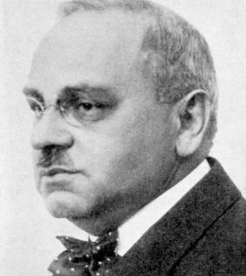
阿尔弗雷德·阿德勒（Alfred Adler，1870-1937）
奥地利医生，弗洛伊德的第一位门徒，是精神分析学派早期的核心人物之一，但1911年与弗洛伊德公开决裂
认为弗洛伊德过度强调了性的重要性，同样重要甚至更重要的应该是社会兴趣（social interest）——即寻求归属感、与他人和谐共处
阿德勒认为社会兴趣可以帮助人们抵抗自卑感，并更好地应对压力

Slide 23

自卑感
阿德勒认为每个人在童年期都存在自卑感，个体试图超越这种自卑，获得与他人的平等地位，甚至优越感
器官自卑感（organ inferiority）：早期在身体某方面的缺陷，促使个体采取行动获得心理上的补偿
例：体弱者通过身体训练使自己变得强壮
如果自卑感没有得到补偿，就会发展为自卑情结（inferiority complex），使个体过度关注自卑的方面

Slide 24

男性化反抗
童年期如果感到自卑和不适，一种特殊的补偿方式是期望自己的行动和自身赋予力量和权威，阿德勒称其为男性化反抗（masculine protest）
对于女性而言，男性化反抗意味着拒绝社会规定的性别角色和刻板印象
对于男性而言，男性化反抗往往表现为证明自己的优势、权力和阳刚之气，如购买彰显男性气质的汽车

Slide 25
出生顺序对人格的影响
阿德勒关注出生顺序对人格的影响，认为家中最大的孩子一直受到充分注意，但之后被第二个孩子取代，导致缺乏安全感、敌意、专制、保守等特点
代表人物：罪犯、神经症患者、变态、弗洛伊德
第二个孩子通常具有野心、反叛和嫉妒心理，不断尝试超越老大
代表人物：阿德勒自己
阿德勒的哥哥恰好也叫西格蒙德，是一位富商，在他自己获得国际名声后，依然感觉不如哥哥优秀
家中老小容易被宠坏，老二比老大和老小能更好地适应

Slide 26
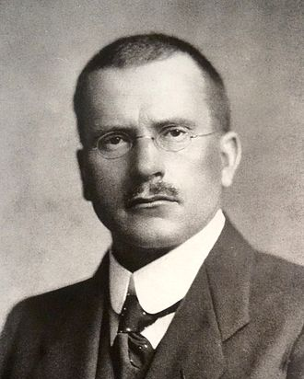
卡尔·荣格（Carl Jung，1875-1961）
曾是弗洛伊德最得意的弟子，被称为精神分析的“王储”
后因日益增长的神秘主义倾向，与弗洛伊德渐行渐远，最终决裂

Slide 27
集体无意识
荣格认为人每个人都有一些与生俱来的记忆和观念，潜藏在无意识中，称为集体无意识（collective unconscious）
例：一些病人会描述一些古代神话中反复出现的主题，如两个母亲，尽管自己并不知道相关的故事
集体无意识中包含着一些典型的意象，称为原型（archetype），如大地母亲、英雄、魔鬼、上帝等，反复出现在梦、幻想以及世界各国的神话中
例：蛇出现在各种文化的起源故事中，并且几乎都扮演着险恶的角色

Slide 28


Slide 30
阿尼玛与阿尼姆斯
阿尼玛（anima）：男性心中关于理想女性的原型
阿尼姆斯（animus）：女性心中关于理想男性的原型
阿尼玛和阿尼姆斯都会经历四个发展阶段
阿尼玛：夏娃、海伦、玛丽、索菲亚
阿尼姆斯：身体力量、爱、教授/牧师、心灵指引

Slide 31

人格面具
人格面具（persona）:每个人展现给社会的一面，像面具一样，给别人留下某些特定的印象
荣格认为每个人在一定程度上都是虚伪的，会把真实自我的某一方面视为隐私，不会展现出来
但如果一个人过度地认同自己的人格面具，与真实的自我过度隔离，就会产生心理问题

Slide 32
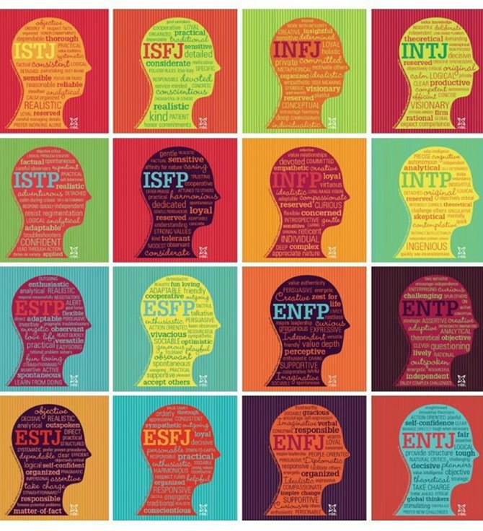
人格类型理论
荣格提出了人类意识的四种基本功能：
感觉（sensation）：对于感觉信息的直接获取
直觉（intuition）：无意识的思维过程
思维（thinking）：逻辑推理
情感（feeling）：主观评估和价值判断
每个人都会使用这四种思维方式，但不同的人主导的方式不同，例：
工程师-思维、艺术家-情感、侦探-感觉、宗教人士-直觉
MBTI

Slide 33
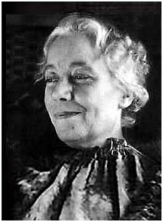
凯伦·霍妮（Karen Horney，1885-1952）
德国精神分析学家，早年追随弗洛伊德，后去美国执业
尽管在理论上与弗洛伊德存在分歧，但未决裂
与阿德勒类似，霍妮反对弗洛伊德对性和攻击性的强调，认为早期的社会关系对人格的影响更大

Slide 34
反对“阴茎嫉妒”
霍妮不同意弗洛伊德的“阴茎嫉妒”理论
如果有些女性希望成为男性，可能是因为她们觉得男性在追求自己的兴趣和理想上更加自由
尽管女性可能缺少自信，并且过分强调自己和男性的恋爱关系是实现自我的重要来源，但这是由社会结构决定的，而非女性的生理结构决定的

Slide 35
早期经历的影响
霍妮强调，成年的行为通常是为了克服童年期产生的基本焦虑——在这个充满敌意的世界里变得孤独和无助的恐惧
为了回避这种焦虑，产生了10种神经症需要（neurotic needs）
1.对喜爱与认可的需要
2.对伴侣的需要
3.对权力的需要
4.对操控他人的需要
5.对社会认可的需要
6.对个人崇拜的需要
7.对个人成就的需要
8.对自足和独立的需要
9.对完美的需要
10.对循规蹈矩的需要
这些需要不但不切实际，还相互矛盾，但个体会无意识地追求他们，导致自我挫败行为和关系问题

Slide 36
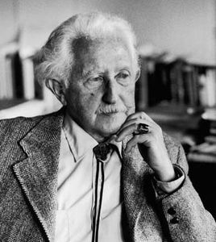
艾瑞克·埃里克森（Erik Erikson，1902-1994）
生于德国，北欧血统，但母亲和继父均为犹太人，关系紧张
1927年接受安娜·弗洛伊德的精神分析训练，没有其他教育背景
1933年迁居美国，先开业成为精神分析治疗师，后进入哈佛大学精神病学系任职

Slide 37
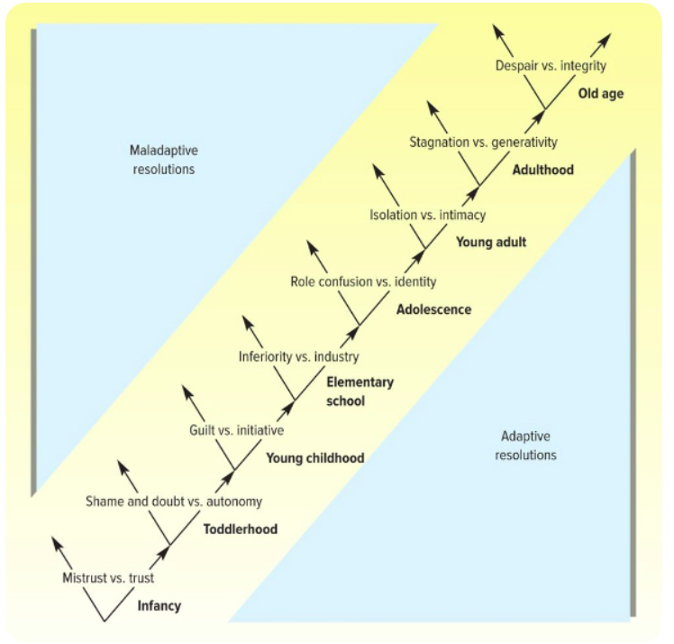
埃里克森的社会心理发展阶段理论
人从出生到死亡，会经历八个发展阶段，每个阶段都有一个核心的自我发展危机
如果危机成功解决，那么个体就会获得一种积极品质
相反，则会发展出不良的个性

Slide 38
阶段1：0-1岁
危机：基本信任 vs. 不信任 （Basic trust vs. mistrust）
重要的人际关系：母亲
行为例子：哺育、抛弃
积极结果：希望
阶段2：2-3岁
危机：自主性 vs. 羞愧和怀疑 （Autonomy vs. shame and doubt）
重要的人际关系：父母
行为例子：如厕、穿衣训练
积极结果：意志力

Slide 39
阶段3：3-5岁
危机：主动性 vs. 内疚感 （Initiative vs. guilt）
重要的人际关系：家庭
行为例子：探索、使用工具
积极结果：目的感
阶段4：5-12岁 （Industry vs. inferiority）
危机：勤奋 vs. 自卑
重要的人际关系：学校
行为例子：上学、体育运动
积极结果：能力

Slide 40
阶段5：12-18岁
危机：自我认同 vs. 角色混乱 （Identity vs. role confusion）
重要的人际关系：同辈
行为例子：社会关系
积极结果：忠诚
阶段6：18-35岁
危机：亲密-分离 （Intimacy vs. isolation）
重要的人际关系：朋友、伴侣
行为例子：浪漫关系
积极结果：爱

Slide 41
阶段7：35-64岁
危机：生长 vs. 停滞 （Generativity vs. stagnation）
重要的人际关系：家人、同事
行为例子：工作、为人父母
积极结果：关怀
阶段8：65岁-死亡
危机：自我整合 vs. 绝望 （Ego integrity vs. despair）
重要的人际关系：人类
行为例子：反思人生
积极结果：智慧

Slide 42
比较埃里克森和弗洛伊德的心理发展阶段
埃里克森理论中开始的阶段基本可以和弗洛伊德的理论对应上
后期的阶段逐渐背离了弗洛伊德的理论
在埃里克森的理论中，一个阶段到另一个阶段的转换不是因为生殖器的成熟，而是因为社会结构赋予的不同发展任务

Slide 43
目录
精神分析疗法
如何评价精神分析理论
新精神分析学派
客体关系理论与依恋研究

Slide 44
客体关系理论
精神分析学派在当代最活跃的领域是客体关系理论（object relations theory）
客体（object）：弗洛伊德提出的术语，指能够满足重要本能的他人，乃至物体
外部客体：重要的他人，通常为感觉、情绪、渴望的目标
内部客体：对于他人形成的内部表征，可能与本人有所不同
婴儿第一个重要的客体：母亲的乳房
客体关系理论强调早期的家庭经验会使得个体形成关于自我和重要他人之间的关系的内部表征，这种表征会影响到成年阶段的人际关系

Slide 45
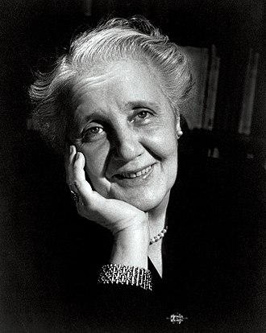
梅兰妮·克莱恩（Melanie Klein，1882-1960）
出生于维也纳的犹太家庭，后在英国工作
最早在儿童中开展精神分析治疗的治疗师之一
客体关系理论的开创者之一

Slide 46

客体关系理论的主题
客体关系理论有很多版本，但基本都包括四个重要的主题：
1.所有的关系都是由满意和受挫或开心和痛苦这样的元素组成的
2.爱恨交织：所有的爱必然混杂着挫败感和憎恨
3.你所爱的那部分客体不等于整个人
4.婴儿（及成人）意识到了这些矛盾的方面，导致焦虑不安
防御机制：理想化

Slide 47
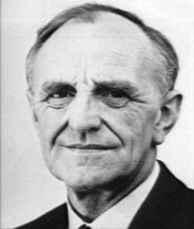
唐纳德·温尼科特（Donald Winnicott，1896-1971）
英国精神分析学家
进一步发展了客体关系理论

Slide 48

过渡客体
温尼科特认为，儿童可能会形成过渡客体的概念，如某个毛绒动物玩具，当家长无法陪伴时，可以从中获得陪伴和慰藉
随着儿童逐渐适应，过渡客体的特殊意义也逐渐消失

Slide 49
虚假自我
温尼科特认为，儿童会发展出虚假自我，以取悦他人
虚假自我的作用是隐藏真实自我，使其不可见，从而保护它
心理治疗的目的在于缩小虚假自我和真实自我的差异

Slide 50
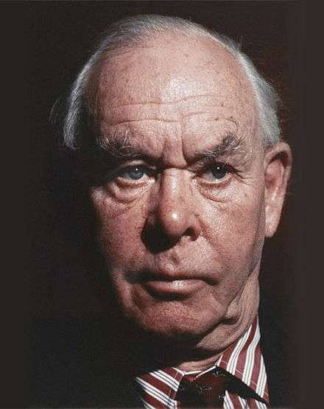
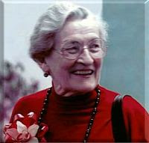
John Bowlby Mary Ainsworth

Slide 51

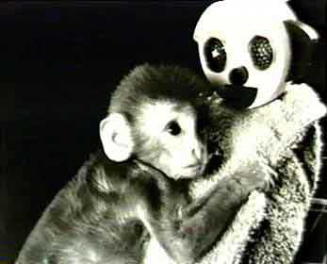
依恋理论（Attachment Theory）
依恋（attachment）：婴儿与抚育者建立的深入而持久的情感联系
Bowlby认为这是一种进化而来的适应性策略
婴儿需要与至少一位主要抚育者（primary caregiver）建立安全的依恋关系，才能顺利完成社会和情绪发展

Slide 52

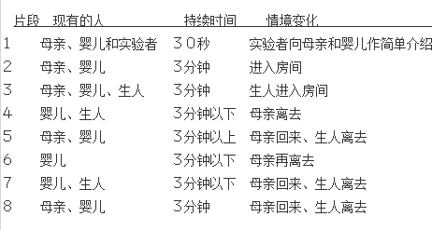
陌生人情境（Strange Situation）测验

Slide 53
依恋风格（Attachment Styles）
安全型（secure）
母亲在时自由探索，分离焦虑，母亲回来时表现出高兴
焦虑-回避型（anxious-avoidant）
躲避母亲，无分离焦虑表现，母亲归来时无情绪反应
焦虑-矛盾型（anxious-ambivalent）
分离前就有焦虑表现，母亲归来后很难安抚
恐惧/无序型（fearful/disorganized）
愤怒，被动，惊恐，缺乏稳定的行为模式

Slide 54
工作模型（working models）与成人依恋
基于婴儿期与主要抚育者的依恋关系，人们会形成稳定的内部工作模型（internal working models）
工作模型会影响到成年后的亲密关系及其它人际关系
1980s，Hazan和Shaver等人针对成人依恋开展了一系列研究，发现有四种主要的依恋风格
安全型（secure）
矛盾型（anxious-preoccupied）
回避型（dismissive-avoidant ）
恐惧型（fearful-avoidant）

Slide 55

投票(匿名)
最多可选1项
下面是四段关于人际关系的描述，请仔细阅读它们，并选出最符合你的一段描述
A
我很容易在情感上与他人亲近。无论是让他们依赖我，还是让我依赖他们，我都感到自在。我不担心孤独，或者不被别人接纳。
B
我希望在情感上与其他人完全亲密，但我经常发现其他人不愿意像我想的那样亲近。 没有亲密的关系，我会感到很不舒服，但有时我会担心，别人没有像我重视他们那样重视我。
C
即使没有亲密的情感关系我也无所谓。 对我来说，独立和自给自足的感觉是非常重要的。我不喜欢依赖他人，也不喜欢让别人依赖我。
D
我很难与别人亲近。 我想要情感上亲密的关系，但我发现很难完全信任他人，或者依赖他们。 我担心如果自己与别人太亲近，就会受到伤害。
提交

Slide 56
结果解读
A-安全型：通常有更高的关系满意度，关系持续时间也更久
B-矛盾型：可能会拥有长期但不幸福的亲密关系，并且在关系中有更多的自我怀疑，以及对于被抛弃的恐惧
C-回避型：更难建立持久的亲密关系，甚至更少地寻求亲密关系
D-恐惧型：也倾向于回避建立亲密关系，但更多是因为较低的自尊

Slide 57
李同归等人（2008）
N=622名大学生
安全型 257 人, 占 41.2%
矛盾型 145 人，占 23.3%
回避型 159 人，占 25.6%;
恐惧型 61人，占9.8%。

Slide 58
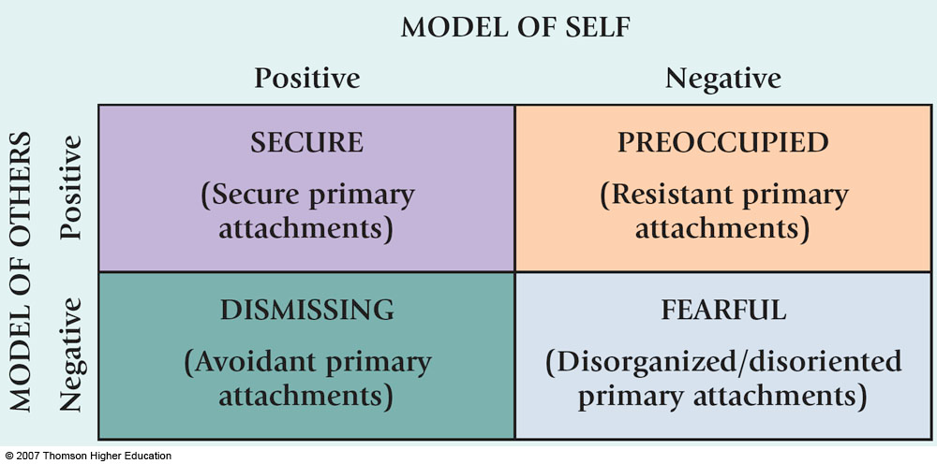
依恋风格的维度模型(Griffin & Bartholomew, 1994)
自我模型（model of self）：自己是否值得被爱
他人模型（model of other）：别人在情感方面是否可靠

Slide 59
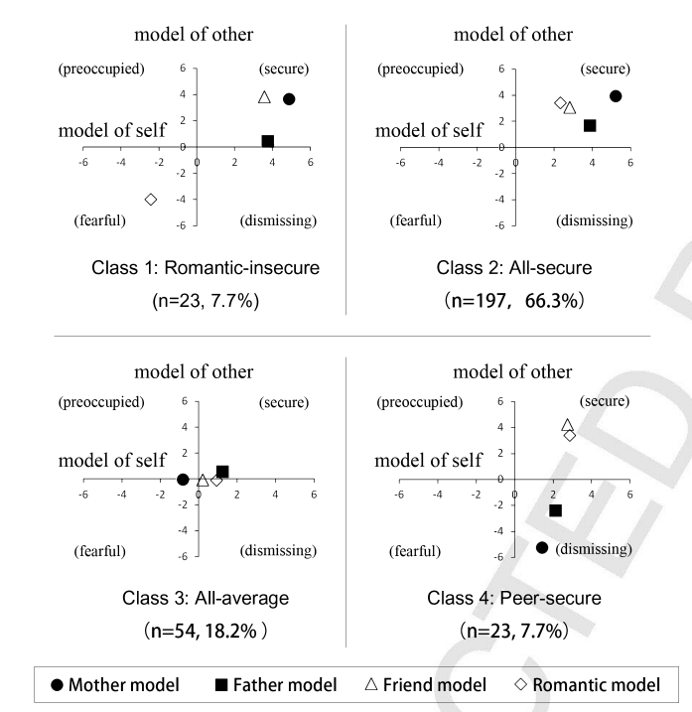
争论：依恋风格是一种特质吗？
经典的依恋理论通常隐含着特质论的假设：依恋风格具有跨时间、跨情境的稳定性
但是，近年来的研究表明，人们在不同关系下的工作模型并不一致 (Ross & Spinner, 2001; Fraley, 2007; Wang & Wang, 2012)

Slide 60
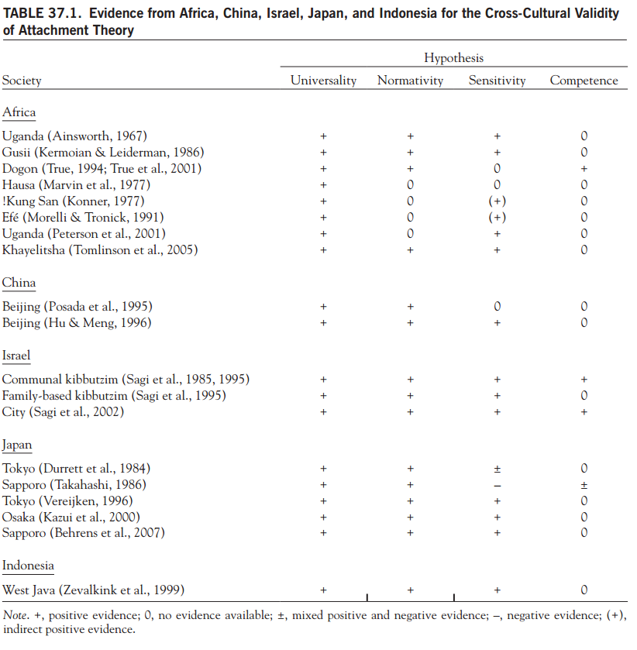
争论：依恋是文化普适的吗？
van Ijzendoorn & Sagi-Schwartz (2008)
依恋类型和分布比例相对较为稳定
敏感性假设（安全型母亲更加敏感）也得到了一定支持
能力假设（安全型依恋预测成年期的表现）检验较少

Slide 61

依恋之外
Keller（2012）认为依恋这个概念体现了西方中产阶级的价值观
在日本，甘え/amae可能代替了依恋的角色（Rothbaum et al., 2000）
Amae:一种类似于儿童对母亲撒娇的依赖关系，体现在日本人人际生活的方方面面

Slide 62
总结
新精神分析学派具有明显的多样性，许多当代观点甚至与弗洛伊德的体系已经没什么相似之处了
很少有人将无意识的生物力量作为研究重点，也很少有人同意性和攻击性是主要的动机
许多理论带有明显的自传性质
整体来讲依然缺乏足够的科学实证数据的支持

Slide 63
谢谢！

